Slide 1
Παιδια μενουμε σπιτι!
Aγαπημένα μου παιδιά σας χαιρετώ! Εύχομαι να σας βρίσκω καλά και να προσέχετε!
Όλοι μας γνωρίζουμε γιατί βρισκόμαστε στο σπίτι και όλοι μαζί θα κάνουμε το καλύτερο που μπορούμε για να προστατέψουμε τον εαυτό μας από τον ιό που μας κάνει να αρρωστούμε.

Slide 2
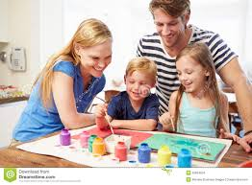
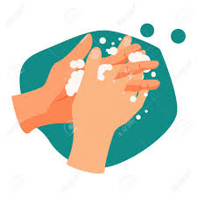
ΧΡΗΣΙΜΕΣ ΣΥΜΒΟΥΛΕΣ
Είναι σημαντικό να μην ερχόμαστε σε επαφή με άλλους ανθρώπους γιατί ο ιός αυτός μεταδίδεται πολύ εύκολα. Μένουμε σπίτι και περνάμε όμορφα τον χρόνο μας με την οικογένειά μας.
2. Πλένουμε προσεχτικά τα χέρια μας.

Slide 3
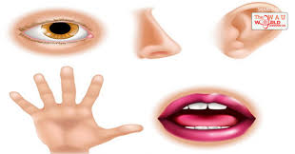
ΧΡΗΣΙΜΕΣ ΣΥΜΒΟΥΛΕΣ
3. Δεν αγγίζουμε με τα χέρια το πρόσωπό μας.
4. Τρώμε υγιεινά. Προτιμούμε τα φρούτα και τα λαχανικά που είναι πλούσια σε βιταμίνες.

Slide 4
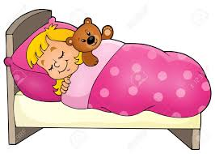
ΧΡΗΣΙΜΕΣ ΣΥΜΒΟΥΛΕΣ
5. Κοιμόμαστε αρκετά για να είμαστε ξεκούραστοι.

Slide 5
Τι θα κανω στο σπιτι!
Μένοντας σπίτι δε σημαίνει ότι θα στερηθούμε το σχολείο και όλα όσα μας μαθαίνει! Μπορούμε να εξασκηθούμε σε αυτά που έχουμε μάθει και να θυμηθούμε το λεξιλόγιο που έχουμε διδαχθεί μέσα από ευχάριστες και δημιουργικές δραστηριότητες!
Μένουμε σπίτι και εργαζόμαστε σε υπολογιστή, τάμπλετ ή κινητό!
Αυτή την εβδομάδα θα ασχοληθούμε με την Ενότητα «Ο εαυτός μου». Δείτε πιο κάτω τις οδηγίες!

Slide 6
Θυμαμαι τις χωρεσ και τις γλωσσεσ

Slide 7
Θυμαμαι τις χωρεσ και τις γλωσσεσ

Slide 8
Θυμαμαι τις χωρεσ και τις γλωσσεσ

Slide 9
Θυμαμαι τις χωρεσ και τις γλωσσεσ

Slide 10
Θυμαμαι τις χωρεσ και τις γλωσσεσ

Slide 11
Θυμαμαι τις χωρεσ και τις γλωσσεσ

Slide 12
Ερωτησεισ για τον εαυτο μου!

Slide 13
Ερωτησεισ για τον εαυτο μου!

Slide 14
Ερωτησεισ για τον εαυτο μου!

Slide 15
Ερωτησεισ για τον εαυτο μου!

Slide 16
Ερωτησεισ για τον εαυτο μου!

Slide 17
Ερωτησεισ για τον εαυτο μου!

Slide 18
Ερωτησεισ για τον εαυτο μου!

Slide 19
Θυμαμαι τα τρια γενη «αρσενικο»

Slide 20
Θυμαμαι τα τρια γενη «θηλυκο»

Slide 21
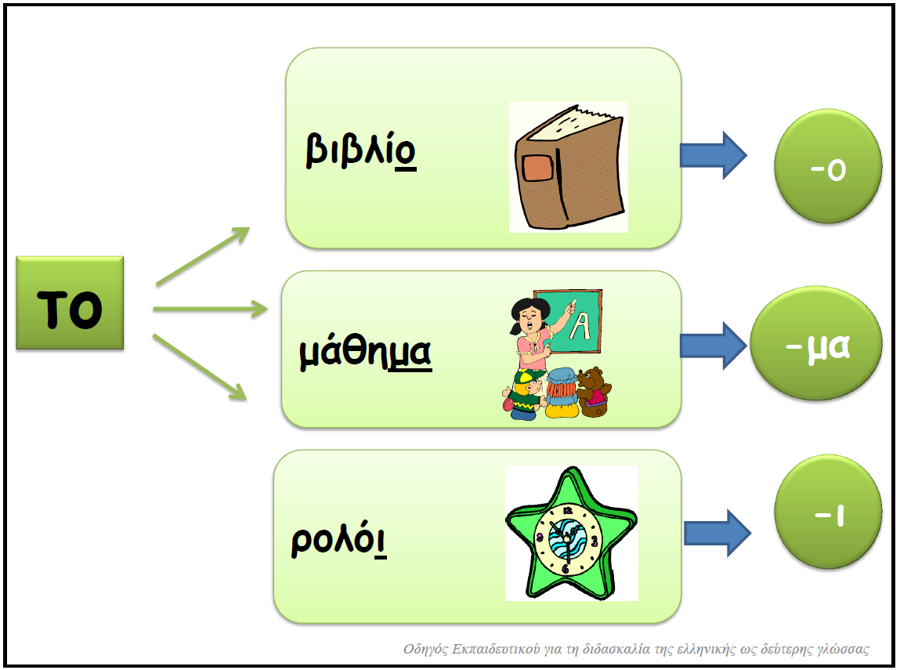
Θυμαμαι τα τρια γενη «ουδετερο»

Slide 22
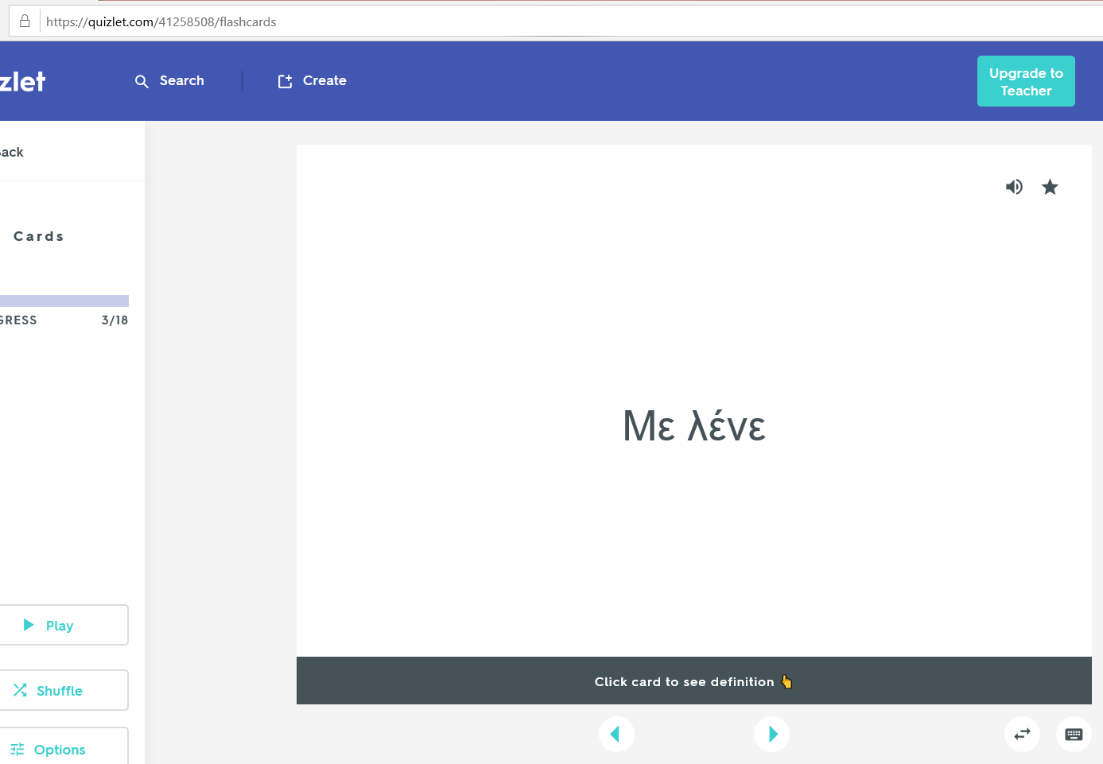
Quizlet
1. Πάτησε εδώ
2. Κάνω
Click
Εδώ
3. Κάνω
Click
Εδώ
4. Κάνω
Click
Εδώ

Slide 23
Ωρα για παραμυθι!
Κάνω
Click
Εδώ
Παραμύθι: Λούλα η πεταλούδα!
https://www.youtube.com/watch?v=lDgxiJSFp7s
Ακούω το παραμύθι και απαντώ προσεχτικά τις πιο κάτω ερωτήσεις προφορικά!
Τι ήταν η Λούλα;
Που κατοικούσε η Λούλα;
Ποια λουλούδια υπήρχαν στον κήπο του σπιτιού;
Παρατηρώντας προσεχτικά τις εικόνες, πώς ήταν η Λούλα; Περιέγραψε την!
Τι έπαθαν τα λουλούδια;

Slide 24
Επιπροσθετεσ εργασιεσ
Παιδιά μου σας έχω βάλει ένα αλφαβητάριο με τα γράμματα για να αρχίσετε να τα κάνετε εξάσκηση στις διακοπές του Πάσχα. (Το αλφαβητάριο μας εικόνες ασκήσεις γραφής)
Σας έχω βάλει μια ακροστιχίδα για να παίξετε!
Τέλος, σας έχω βάλει μια ιστοριούλα με εικόνες για το Πάσχα να την διαβάσετε!
Εύχομαι να περάσετε καλά και να είστε χαρούμενοι με τις οικογένειες σας! Μην ξεχνάτε το σύνθημά μας, ΜΕΝΟΥΜΕ ΣΠΙΤΙ! Καλό Πάσχα και Καλή Ανάσταση να φτάσουμε με υγεία!
Σας αγαπώ πολύ!

